Slide 1
Sécurité, Tatouage et Biométrie (STB)
Université Constantine 2 Abdelhamdi Mehri
Formation M2 STIC
Dr. Hanane ZITOUNI
hanane.zitouni@univ-constantine2.dz
2021-2022

Slide 2
Plan du cours STB
Chapitre I:Crypthographie
-Cryptographie
-Symétrique
-Asymétrique
Fonction de hachage
Chapitre II: Dissimulation
-Tatouage numérique
-Stéganographie
-Authentification par marquage
Chapitre III: Biométrie
-Architecture et fonctionnement
-L’identification et l’authentification
-Les modalités biométriques.

Slide 3
Partie I: Cryptographie

Slide 4
Sécurité en informatique :
C’est une discipline qui se veut de protéger l’intégrité et la confidentialité des informations stockées dans un système informatique.
Liveness: c’est tous ce que on peut faire avec le système
Safty: tous ce qui on est pas sensé de le faire avec le système d’informatique
En sécurité il faut s’assurer de citer toutes les propriétés « safty » et s’assurer qu’il ne faut pas les faire.
(C’est très difficile à concrétiser si on pense par exemple à 1000 attaques informatique il y aura toujours une possibilité d’avoir une 1001 attaques)

Slide 5
Cryptologie, Cryptographie, et Cryptanalyse
Définition: La cryptographie est une des disciplines de la cryptologie s'attachant à protéger des messages (assurant confidentialité, authenticité et intégrité) en s'aidant souvent de secrets ou clés.
Cryptologie
Cryptographie
Cryptanalyse
Science
mathématique
permet d’effectuer des opérations sur un texte afin d’assurer une ou plusieurs propriétés de sécurité
permet d’étudier
les systèmes cryptographiques en vue de les tester ou de les casser

Slide 6

Notion de base de la Cryptographie
La cryptographie pourra être perçu comme une boite à outils qui permet de faire de la sécurité informatique. Elle se base principalement sur les 4 propriétés suivantes :
Intégrité
La cryptographie vise 4 objectifs
de sécurité
Authentification
Confidentialité
Non-
Répudiation

Slide 7
Notion de base de la Cryptographie
La confidentialité: Assure que seules les personnes autorisées, dans des conditions prédéfinies, ont accès aux informations considérées.
L’intégrité: Assure que les données ne subissent aucune modification non
autorisée: seules les entités habilitées, dans des conditions
prédéfinies, peuvent modifier les données.
L’authentification: L'assurance que chaque personne faisant parti de l'échange est bien celui qu'il prétend être.
La non répudiation: Elle assure que l’auteur d’une transaction ne peut nier l’avoir effectuée.

Slide 8


Confidentialité
Attaquant
?????
Utilisateur B
Utilisateur A
*?2k3xy
Bonjour
*?2k3xy
*?2k3xy
Bonjour

Slide 9
Authenticité
Attaquant
Utilisateur B
Utilisateur A
Je suis A

Je suis A


Slide 10
Intégrité
Attaquant
Utilisateur B
Utilisateur A
N° compte 0000
N° compte 1234

Slide 11
Non-Répudiation
Utilisateur B
Utilisateur A
A indique qu’il a rien envoyé à B

N° compte 1234
N° compte 1234


Slide 12
Exemples de méthode de cryptage
Deux fameux exemples du moyen âge de méthode cryptographique
Chiffrement de César: Lors de ses batailles, l’empereur romain JULES CÉSAR cryptait les messages qu’il envoyait à ses généraux. Sa méthode de codage consistait à décaler les lettres de 3 rangs, vers la droite, dans l’alphabet. Cette méthode de cryptage est appelée chiffrement de César, ou Code César. Le nombre de rangs de décalage des lettres est appelé la clé. (JULES CÉSAR employait donc la clé égale à 3).
Chiffrement de Vigenère: Blaise de Vigenère, né en 1523, fut l’initiateur d’une nouvelle façon de chiffrer les messages qui domina 3 siècles durant.

Slide 13
Confidentialité
Attaquant
?????
Utilisateur B
Utilisateur A
C
M=« Bonjour »
D(C)=M=« Bonjour »
E(m)=C= « *?2k3xy »
C: texte en chiffré / ciphertext
M: texte en clair / Plain text
E : fonction de chiffrement / encryption
D: Fonction de déchiffrement / décryption

Slide 14
Chiffrement de César
Il consiste à remplacer la première lettre d’un message alphabétique par un nombre de position connu ainsi de suite jusqu’à le remplacement de toute lettre du message à envoyé
Par exemple A sera remplacée par un D pour un décalage de 3 position
A, B, C, D A- -(+3)- ->D
C’est un système cyclique si on prend Y pour le même décalage on obtiendra: un B. (Y- -(+3)- ->B)

Slide 15
Chiffrement de César
Attaquant
Utilisateur B
Utilisateur A
M=« SALUT »
S, T,U,V
S<- -(-3)- -V
E(m)=C= « VDOXW »
D(C)=M=« SALUT »

Slide 16
Chiffrement de César
Dans l’exemple précèdent la clé de chiffrement et de déchiffrement égale à 3 donc les utilisateur A et B doivent se rencontrer d’avance pour la définir
On remarque que cette méthode est très fragile car le nombre de décalage possible est 25. Donc même pour un être humain c’est assez simple de tester toute les possibilités pour trouver la clé de chiffrement et arrivé au message original.
Et encore si on connais la langue pour la quelle le message et rédigé forcement on pourra connaitre la clé par exemple si les message est écrit en français, où on sais très bien que la lettre E est très utilisé :
« qj hmjnkkwjrsyj ij hjxfw jxy » on remarque dans ce message que la lettre j est la plus frequente donc fort possible que nous avons utilisé un décalage à 5 lettres E<- - (-5)--J

Slide 17
Chiffrement de Vigenère
l est nommé ainsi au XIXe siècle en référence au diplomate du XVIe siècle Blaise de Vigenère, qui le décrit (intégré à un chiffrement plus complexe) dans son traité des chiffres paru en 1586.
Chiffrement de Vigenère est un chiffrement par substitution poly-alphabétique ce qui veut dire une même lettre du message clair peut suivant sa position dans celui-ci être remplacée par des lettres différentes contrairement à un système mono-alphabétique comme le chiffrement de César.

Slide 18
Chiffrement de Vigenère
Attaquant
Utilisateur B
Utilisateur A
R – (+1 -A-) - ->S
A – (+18 -R-)- ->S
R – (+5 -E-)- ->W
E – (+2 -B-)- ->G
S – (-1 -A-) - ->R
S – (-18 -R-)- ->A
W – (-5 -E-)- ->R
G – (-2 -B-)- ->E
K=‘AREB’
K=‘AREB’
K: une Clé de chiffrement/déchiffrement
M=‘RARE
E(m)=C= « SSWG »
D(C)=M=« RARE »

Slide 19
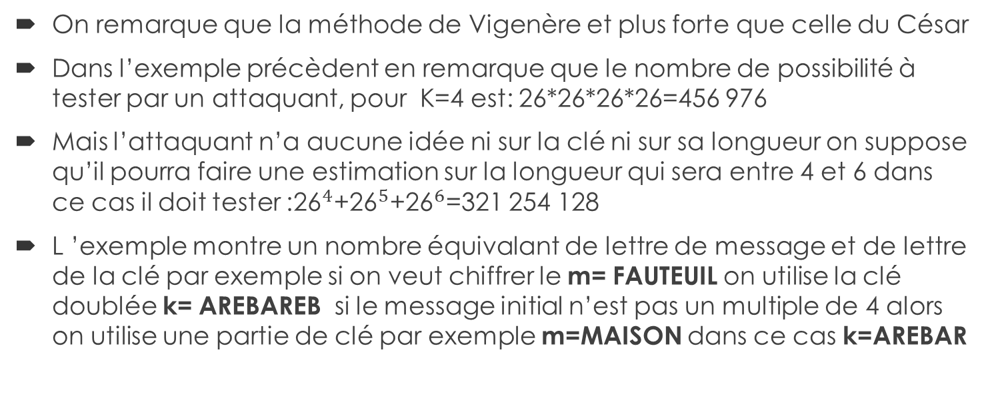
Chiffrement de Vigenère
On remarque que la méthode de Vigenère et plus forte que celle du César
Dans l’exemple précèdent en remarque que le nombre de possibilité à tester par un attaquant, pour K=4 est: 26*26*26*26=456 976
Mais l’attaquant n’a aucune idée ni sur la clé ni sur sa longueur on suppose qu’il pourra faire une estimation sur la longueur qui sera entre 4 et 6 dans ce cas il doit tester :${\text{26}}^{4}$+${\text{26}}^{5}$+${\text{26}}^{6}$=321 254 128
L ’exemple montre un nombre équivalant de lettre de message et de lettre de la clé par exemple si on veut chiffrer le m= FAUTEUIL on utilise la clé doublée k= AREBAREB si le message initial n’est pas un multiple de 4 alors on utilise une partie de clé par exemple m=MAISON dans ce cas k=AREBAR

Slide 20
Crypto-Systèmes
Les crypto-systèmes symétriques
Les crypto-systèmes asymétriques
Les fonctions de hachage

Slide 21
Cryptographie Symétrique
Les deux parties utilisent un algorithme symétrique et une même clé pour chiffrer et déchiffrer les données.
Identique
Récepteur
Emetteur
Clé
01010000111
Clé
01010000111
Canal de Communication
Texte clair
Chiffrement
Déchiffrement
Texte clair
Voici le
numéro
de ma
carte de
crédit
1110111,
Voici le
numéro
de ma
carte de
crédit
1110111,
☺☼♀☻
♠♣▼╫◊
♫◙◘€£
¥₪Ω٭
Texte chiffré

Slide 22
Chiffrement de Verman
Le chiffrement de Verman : également appelé Le masque jetable, est un algorithme de cryptographie inventé par Gilbert Vernam en 1917 et perfectionné par Joseph Mauborgne, qui rajouta la notion de clé aléatoire.
C’est une méthode de chiffrement assez semblable à celle de Vigenère mais en binaire (0,1).

Slide 23
Chiffrement de Verman
Pour chiffrer un plaintext M on choisi une clé K de la même longueur que le palintext,
Comme le principe du chiffrement de Vigenère, on décale chaque bit par la position indiquée par la clé.
Donc en quelque sorte on est entrain de faire un ou exclusif (XOR ou ⊕ ) entre les différents bits du messages et ceux de la clé.

Slide 24
Chiffrement de Verman
L'opérateur XOR est défini par sa table de vérité, qui indique pour toutes les valeurs possibles de A et B la valeur du résultat R :
Table de vérite de XOR
A | B | R = A ⊕ B
0 | 0 | 0
0 | 1 | 1
1 | 0 | 1
1 | 1 | 0

Slide 25
Chiffrement de Verman
Un exemple:
Plaintext M=0 0 1 1 0 1 1 1 0
clé: K=0 1 0 1 0 0 1 0 1
Ciphertext C=0 1 1 0 0 1 0 1 1

Slide 26
Chiffrement de Vernam
Attaquant
Utilisateur A
Utilisateur B
M=001101110
K= 010100101
C=M⊕K
C=011001011
K= 010100101
M= C⊕K=001101110

Slide 27
Chiffrement de Vernam
Théoriquement le chiffrement de Verman est parfait si on connait que le cyphertext et pas la clé (le masque jetable). On a rien déduire sur le plaintext. C’est-à-dire on ne peut pas faire une analyse sur les symboles les plus fréquent utilisés etc…
On remarque bien que les conditions d’utilisation de ce chiffrement sont:
- K devra être de la même longueur que M
- La clé K devra être utilisée une seule fois
Mais pratiquement c’est impossible car si les utilisateurs A et B se rencontrent chaque fois en confidentialité pour échanger une clé K de taille L il peuvent échanger directement le message M de la même taille.
Donc, Verman est un chiffrement parfait mais théorique.

Slide 28
Crypthographie Symétrique
Les méthode de chiffrement pratique actuelles sont de deux types:
Stream Ciphers
(Chiffrement par flux)
Block Ciphers
(Chiffrement par bloc)
Il est utilisé qu’on la taille du message M est inconnue
On chiffre chaque bit du message avec une nouvelle clé qui est dérivée de la clé de base.
Il consiste a découper le message M en morceaux de taille constante appelée Bloc
- On utilise la clé pour chiffrer chaqu’un de ces blocs et les combinés

Slide 29
Block Ciphers
Plusieurs modes ont été adoptés pour réaliser le chiffrement par bloc mais dans le présent cours nous allons voir uniquement les deux modes:
Dictionnaire de codes : « Electronic CodeBook » (ECB)
Enchaînement des blocs : « Cipher Block Chaining » (CBC)

Slide 30
Chiffrement par bloc en mode ECB
Le message à chiffrer est subdivisé en plusieurs blocs qui sont chiffrés séparément les uns après les autres.
On obtient dès lors un « dictionnaire de codes » avec les correspondances entre le clair et le chiffré d'où le terme codebook.
Le seul avantage qu'il peut procurer est un accès rapide à une zone quelconque du texte chiffré et la possibilité de déchiffrer une partie seulement des données

Slide 31
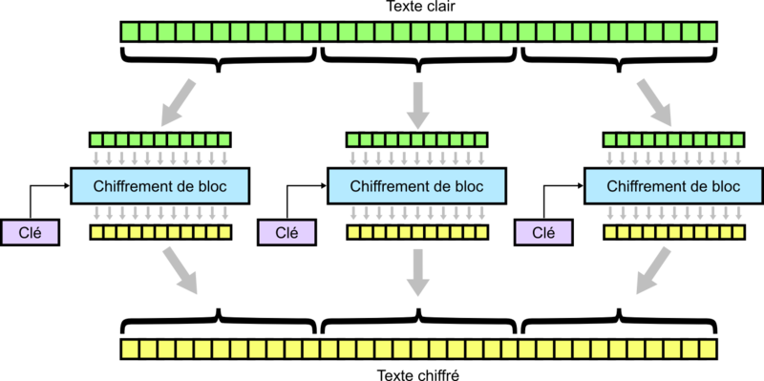
Chiffrement par Bloc en mode ECB

Slide 32
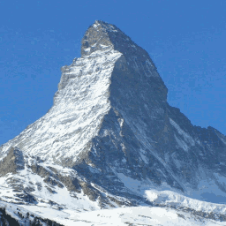
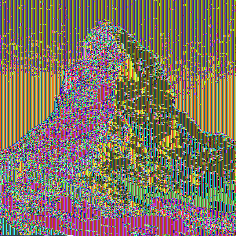

Chiffrement par Bloc en mode ECB
2 blocs avec le même contenu seront chiffrés de la même manière. on peut tirer
des informations à partir du texte chiffré en cherchant les séquences identiques.
Image originale
Chiffrement avec le mode ECB
Chiffrement avec un autre mode que ECB

Slide 33
Chiffrement par Bloc en mode CBC
Dans ce mode, on applique sur chaque bloc un ‘OU exclusif’ avec le chiffrement du bloc précédent avant qu’il soit lui-même chiffré. De plus, afin de rendre chaque message unique, un vecteur d'initialisation (IV) est utilisé.
Un des points négatifs de CBC étant qu'il ne peut pas être parallélisé étant donné que le bloc courant nécessite que le précédent soit chiffré. Il est donc séquentiel.

Slide 34
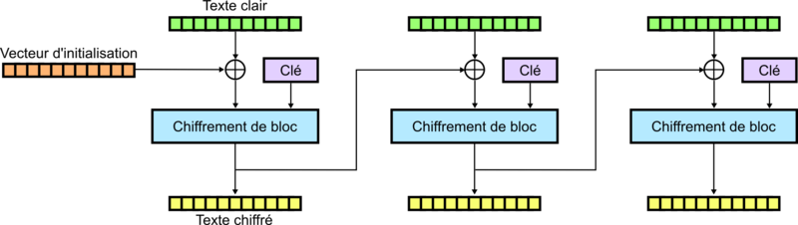
Chiffrement par Bloc en mode CBC

Slide 35
Les Algorithmes Symétriques
DES (IBM)
IDEA (Massey et Xuejia)
RC4 (Ronald Rivest)
RC5 (Ronald Rivest)
AES (Rijndael, Daemen, Rijmen)
Serpent (Anderson, Biham, Knudsen)
Triple DES (IBM)
Blowfish (Bruce Shneier)
Twofish (Bruce Shneier)

Slide 36
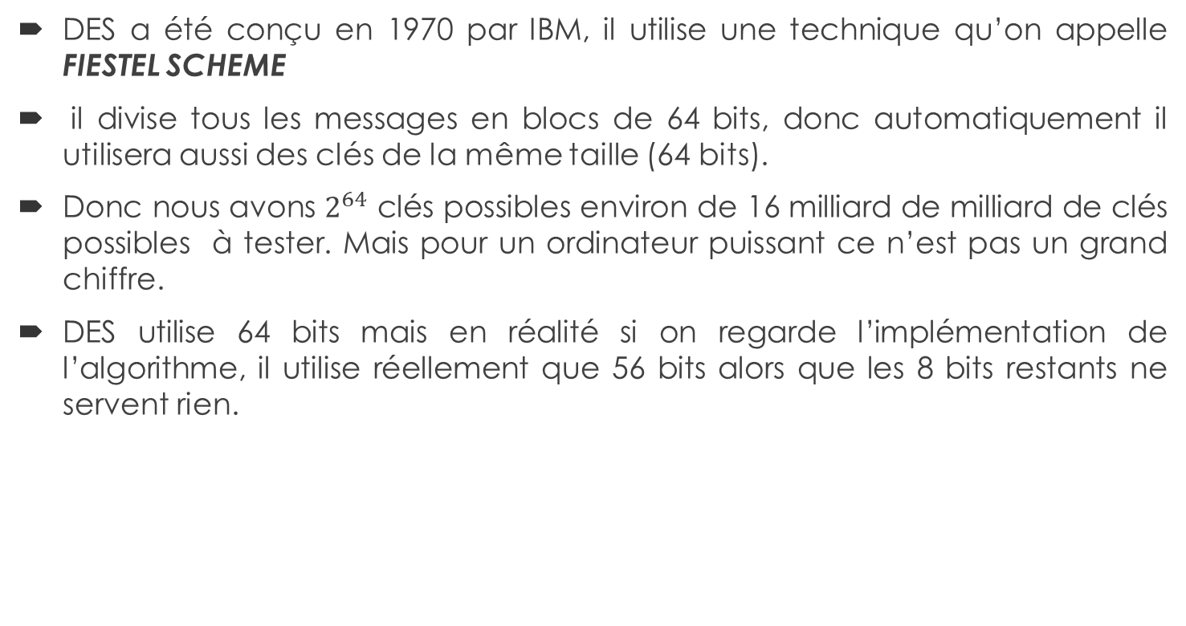
L’Algorithme: DES
DES a été conçu en 1970 par IBM, il utilise une technique qu’on appelle FIESTEL SCHEME
il divise tous les messages en blocs de 64 bits, donc automatiquement il utilisera aussi des clés de la même taille (64 bits).
Donc nous avons $2^{64}$ clés possibles environ de 16 milliard de milliard de clés possibles à tester. Mais pour un ordinateur puissant ce n’est pas un grand chiffre.
DES utilise 64 bits mais en réalité si on regarde l’implémentation de l’algorithme, il utilise réellement que 56 bits alors que les 8 bits restants ne servent rien.

Slide 37
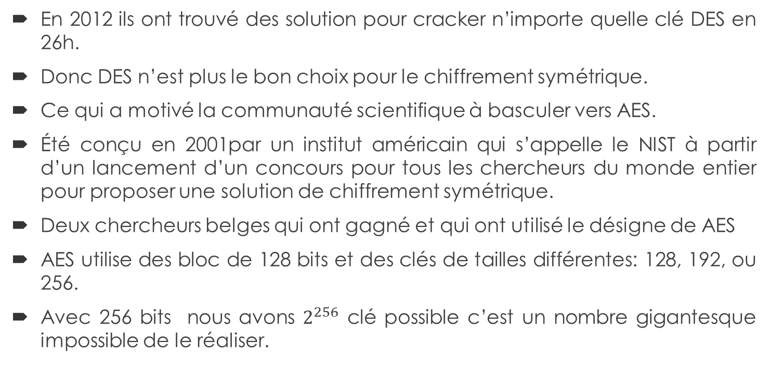
L’Algorithme: AES
En 2012 ils ont trouvé des solution pour cracker n’importe quelle clé DES en 26h.
Donc DES n’est plus le bon choix pour le chiffrement symétrique.
Ce qui a motivé la communauté scientifique à basculer vers AES.
Été conçu en 2001par un institut américain qui s’appelle le NIST à partir d’un lancement d’un concours pour tous les chercheurs du monde entier pour proposer une solution de chiffrement symétrique.
Deux chercheurs belges qui ont gagné et qui ont utilisé le désigne de AES
AES utilise des bloc de 128 bits et des clés de tailles différentes: 128, 192, ou 256.
Avec 256 bits nous avons $2^{256}$ clé possible c’est un nombre gigantesque impossible de le réaliser.

Slide 38
Chiffrement par Flux
Dans cette catégorie on utilise aussi une clé symétrique et un nombre aléatoire qu’on appelle un NONCE à partir de ça on pourra générer plusieurs clés
Chaque clé sera utilisée pour chiffrer un ou un petit groupe de bits du messages
NONCE
Générateur de flux de clé
K
Flux de M
⊕
Flux de C

Slide 39
Chiffrement par Flux
Pendant longtemps nous avons utilisé une méthode de chiffrement par flux qui s’appelle RC4 mais tellement que c’est une mauvaise méthode actuellement il est interdit de l’ utilisée.
Et pour chiffrer vos SMS et vos communication téléphonique GSM utilise un chiffrement par flux qu’on appelle A5, il utilise des clés de 64 bits. Mais il est considéré comme faible puisque ils ont pu l’attaquer plusieurs fois.

Slide 40
Crypto-Systèmes
Les crypto-systèmes symétriques
Les crypto-systèmes asymétriques
Les fonctions de hachage

Slide 41

Cryptographie Asymétrique
Principe : Chaque personne dispose d’une paire de clés
connue uniquement
par son propriétaire
publiée dans des
annuaires publiques
Si on chiffre avec l’une des clés, le déchiffrement se fait uniquement avec l’autre
Clé privée
Clé publique

Slide 42
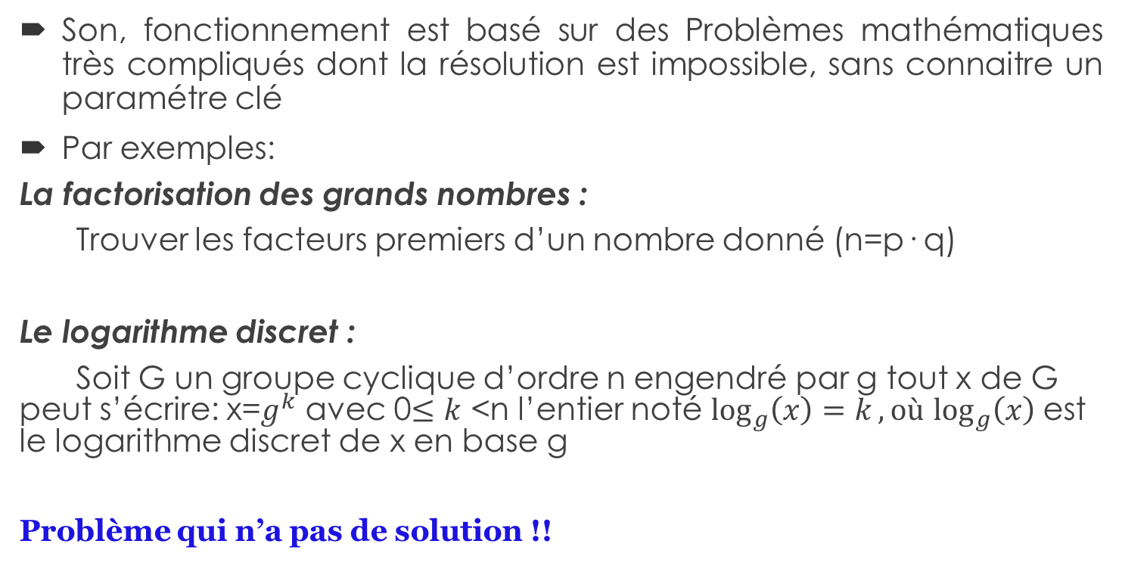
Cryptographie Asymétrique
Son, fonctionnement est basé sur des Problèmes mathématiques très compliqués dont la résolution est impossible, sans connaitre un paramétre clé
Par exemples:
La factorisation des grands nombres :
Trouver les facteurs premiers d’un nombre donné (n=p· q)
Le logarithme discret :
Soit G un groupe cyclique d’ordre n engendré par g tout x de G peut s’écrire: x=$g^{k}$ avec 0$≤k$ <n l’entier noté $\log_{g}\left(x\right)=k, où$ $\log_{g}\left(x\right)$est le logarithme discret de x en base g
Problème qui n’a pas de solution !!
Opérations qui consomment beaucoup de temps !!

Slide 43
Cryptographie Asymétrique
Premier mode :
Ce mode assure la confidentialité des données
Emetteur
Récepteur
Clé publique
du récepteur
Canal de communication
Clé privée
du récepteur
Texte clair
Chiffrement
Déchiffrement
Texte clair
Voici le
numéro
de ma
carte de
crédit
111111,
Voici le
numéro
de ma
carte de
crédit
111111,
☺☼♀☻
♠♣▼╫◊
♫◙◘€£
¥₪Ω٭
Texte chiffré

Slide 44
Cryptographie Asymétrique
Deuxième mode :
assure l’authenticité de l’émetteur
et la non-répudiation
Emetteur
Récepteur
Clé privée
de l’émetteur
Canal de communication
Clé publique
de l’émetteur
Texte clair
Chiffrement
Déchiffrement
Texte clair
Voici le
numéro
de ma
carte de
crédit
111111,
Voici le
numéro
de ma
carte de
crédit
111111,
☺☼♀☻
♠♣▼╫◊
♫◙◘€£
¥₪Ω٭
Texte chiffré

Slide 45
Cryptographie Asymétrique
RSA (R. Rivest, A. Shamir et l. Adelman)
DSA : Digital Signature Algorithm
Diffie-Hellman
ELGAMAL
utilisé pour le chiffrement et la signature électronique
utilisé pour la signature électronique
utilisé pour l’échange et la distribution des clés symétriques
utilisé pour le chiffrement et la signature électronique

Slide 46
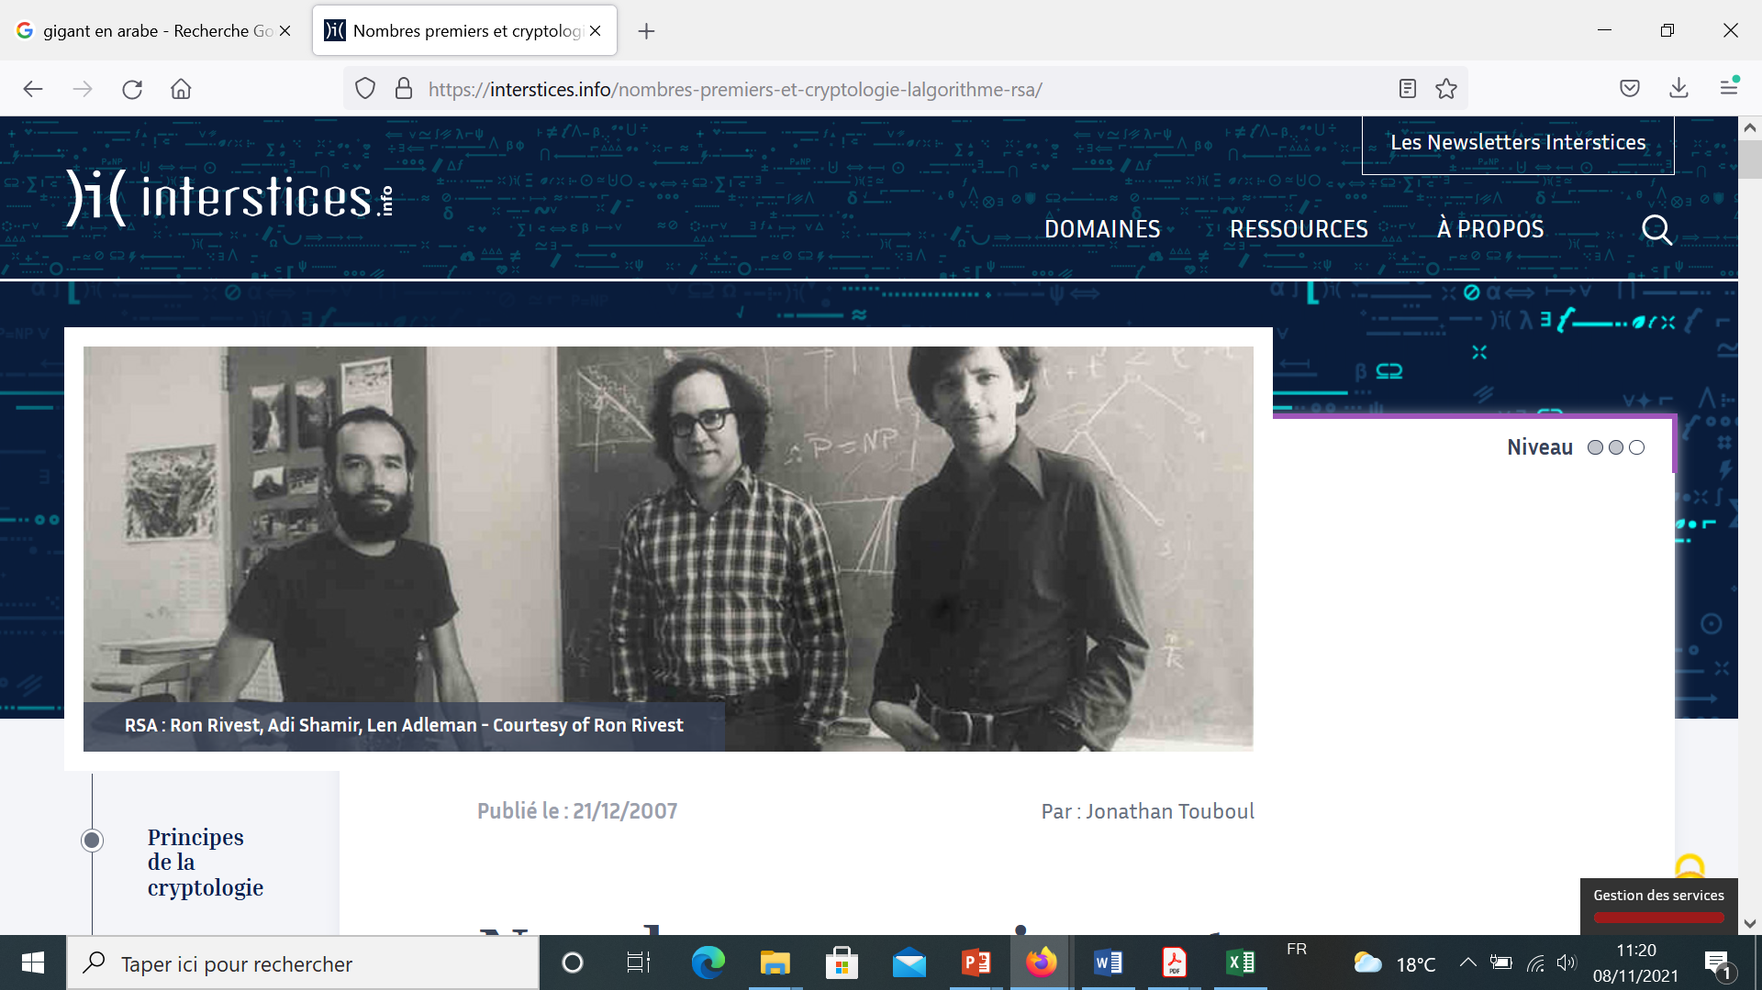
L’algorithme RSA
Inventé par: Ron Rivest, Adi Shamir, Len Adleman en 1977

Slide 47
Principe de RSA
La première étape: c’est la création des clés (publique, et privée)
La deuxième étape: c’est Le chiffrement des messages
La troisième étape: c’est Le déchiffrement des messages

Slide 48
Etape 01: Création des clés
Choisir p et q, deux nombres premiers distincts ;
Calculer leur produit n = pq, appelé module de chiffrement ;
calculer φ(n) = (p - 1)(q - 1) ;
choisir un entier naturel e premier avec φ(n) et strictement inférieur à φ(n), appelé exposant de chiffrement ;
calculer l'entier naturel d, inverse de e modulo φ(n), et strictement inférieur à φ(n), appelé exposant de déchiffrement, ed ≡ 1 (mod φ(n));
Clé publique: (n,e )
Clé privée : (n,d)

Slide 49
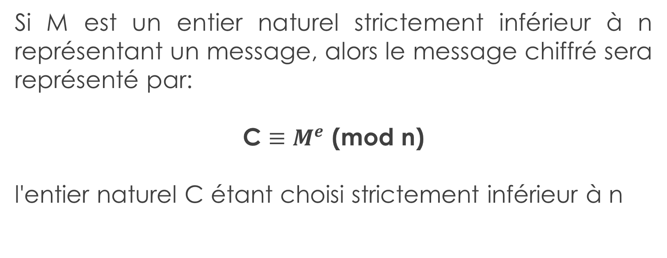
Etape 02: Chiffrement des messages
Si M est un entier naturel strictement inférieur à n représentant un message, alors le message chiffré sera représenté par:
$\text{C}≡$ $M^{e}$ (mod n)
l'entier naturel C étant choisi strictement inférieur à n

Slide 50

Etape 03: Déchiffrement des messages
Pour déchiffrer C, on utilise d, l'inverse de e modulo (p – 1)(q – 1), et l'on retrouve le message clair M par:
$\text{M}≡$ $C^{d}$ (mod n)

Slide 51
Signature numérique
1. L'expéditeur crée la signature s à partir du message M : S = M^{d} mod(n),
où (n,d) est la clé privée de l'expéditeur.
2. Le destinataire reçoit S et M et effectue la vérification de M : M = S^{e} mod(n),
où (n,e) est la clé publique de l'expéditeur.

Slide 52
Un Exemple: M= 4
Un exemple où Brahim veut envoyé 4 à Ali avec de petits nombres premiers (en pratique il faut de très grands nombres premiers) :
on choisit deux nombres premiers p = 3, q = 11 ;
leur produit n = 3 × 11 = 33 est le module de chiffrement ;
φ(n) = (3 – 1) × (11 – 1) = 2 × 10 = 20 ;
on choisit e= 3 (premier avec 20) comme exposant de chiffrement ;
l'exposant de déchiffrement est d = 7, l'inverse de 3 modulo 20 (en effet ed = 3 × 7 ≡ 1 mod 20).
La clé publique d’Ali est (n, e) = (33, 3), et sa clé privée est (n, d) = (33, 7). Brahim transmet un message à Ali.
Chiffrement de M = 4 par Brahim avec la clé publique d'Ali : 4³ ≡ 31 mod 33, le chiffré est C = 31 que Brahim transmet à Ali ;
Déchiffrement de C = 31 par Ali avec sa clé privée : 31⁷ ≡ 4 mod 33, Ali retrouve le message initial M = 4.
Le mécanisme de signature par Ali, à l'aide de sa clé privée, est analogue, en échangeant les clés.

Slide 53
Un Exemple: M= « Bonjour»
Brahim veut envoyé « Bonjour » à Ali
1) Ali crée ses clés :
La clé publique : e = 7, n = 5141
2) Ali diffuse sa clé publique (par exemple, dans un annuaire).
3) Brahim ayant trouvé le couple (n,e), il sait qu'il doit l'utiliser pour chiffrer son message. Il va tout d'abord remplacer chaque lettre du mot BONJOUR par le nombre correspondant à sa position dans l'alphabet : B = 2, O = 15, N = 14, J = 10, U = 21, R = 18

Slide 54
Un Exemple: chiffrer « Bonjour»
BONJOUR = 2 15 14 10 15 21 18
4) Ensuite, Brahim découpe son message chiffré en blocs de même longueur représentant chacun un nombre plus petit que n.
BONJOUR = 002 151 410 152 118
5) Brahim chiffre chacun des blocs que l'on note B par la transformation C = B^{e}mod n (où C est le bloc chiffré) :
C₁ = 2⁷mod 5141 = 128 C₂ = 151⁷mod 5141 = 800 C₃ = 410⁷mod 5141 = 3761 C₄ = 152⁷mod 5141 = 660 C₅ = 118⁷mod 5141 = 204
On obtient donc le message chiffré C : 128 800 3761 660 204.

Slide 55
Symétrique Vs Asymétrique
Cryptographie symétrique
Cryptographie asymétrique
Assure la confidentialité
Rapide
Problème de gestion des
clés
Problème de distribution
de clés
Assure l’authentification
et la non-répudiation
N’est pas limité par la distribution des clés
Système lent
Problème d'authentification d'un destinataire

Slide 56
Crypto-Systèmes
Les crypto-systèmes symétriques
Les crypto-systèmes asymétriques
Les fonctions de hachage

Slide 57
Une fonctions de hachage
La cryptographie moderne se focalise, non seulement, sur la sécurité des données mais aussi sur le contrôle d’intégrité,
Par exemple, si un émetteur veut transmettre un montant vers un destinataire, ce dernier peut vérifier l’état du message (est-ce que le message a subi des modifications ou non). D’où viens la nécessité d’utiliser la fonction de hachage.
En plus, la fonction d’hachage peut être utilisée dans la procédure de la signature numérique.

Slide 58
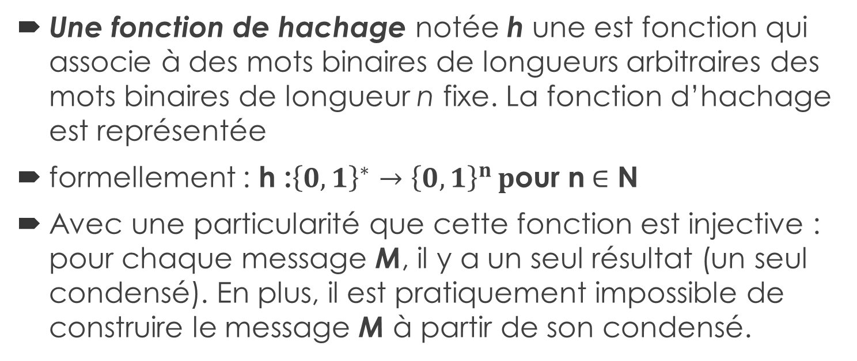
Définition
Une fonction de hachage notée h une est fonction qui associe à des mots binaires de longueurs arbitraires des mots binaires de longueur n fixe. La fonction d’hachage est représentée
formellement : h :${\left\{0, 1\right\}}^{∗}→{\left\{0,1\right\}}^{n }p$our n$∈$ N
Avec une particularité que cette fonction est injective : pour chaque message M, il y a un seul résultat (un seul condensé). En plus, il est pratiquement impossible de construire le message M à partir de son condensé.

Slide 59
Caractéristiques des fonctions de hachage
La fonction de hachage permet d’extraire une empreinte qui caractérise les données,
Une empreinte a toujours une taille fixe indépendamment de la taille des données,
Il est pratiquement impossible de trouver deux données ayant la même empreinte.

Slide 60

Fonction de hachage
Emetteur
Canal de communication
Récepteur
Texte clair
Texte clair
Hachage
Hachage
=?
Empreinte
Empreinte
reçue
Empreinte
recalculée
1)
=
Le texte reçu est intègre
Empreinte
reçue
Empreinte
recalculée
2)
≠
Le texte reçu est altéré
Empreinte
reçue
Empreinte
recalculée

Slide 61
Fonction de hachage
Depuis la fin du 20^{ième} siècle plusieurs fonction ont été proposées: en 1991 ils ont inventé MD5. Il propose des H ou des empreintes de 128 bits. MD5 ne respecte pas toute les propriétés de fonction de hachage.
Plus tard (1995) c’est SHA-1 qui a été proposé il utilise une empreinte de 190 bits
Et encore plus tard c’est SHA-2 qui peut fournir des empreintes entre
256, et 512 bits
MD5, SHA-1, et SHA-2 sont basés sur le mécanisme de MERKLE- DAMGARD
Alors que 2015 une nouvelle proposition basée sur le mécanisme de KECCAK a été proposée c’est le SHA-3 qui utilise des empreintes entre 256 et 512 bits

Slide 62
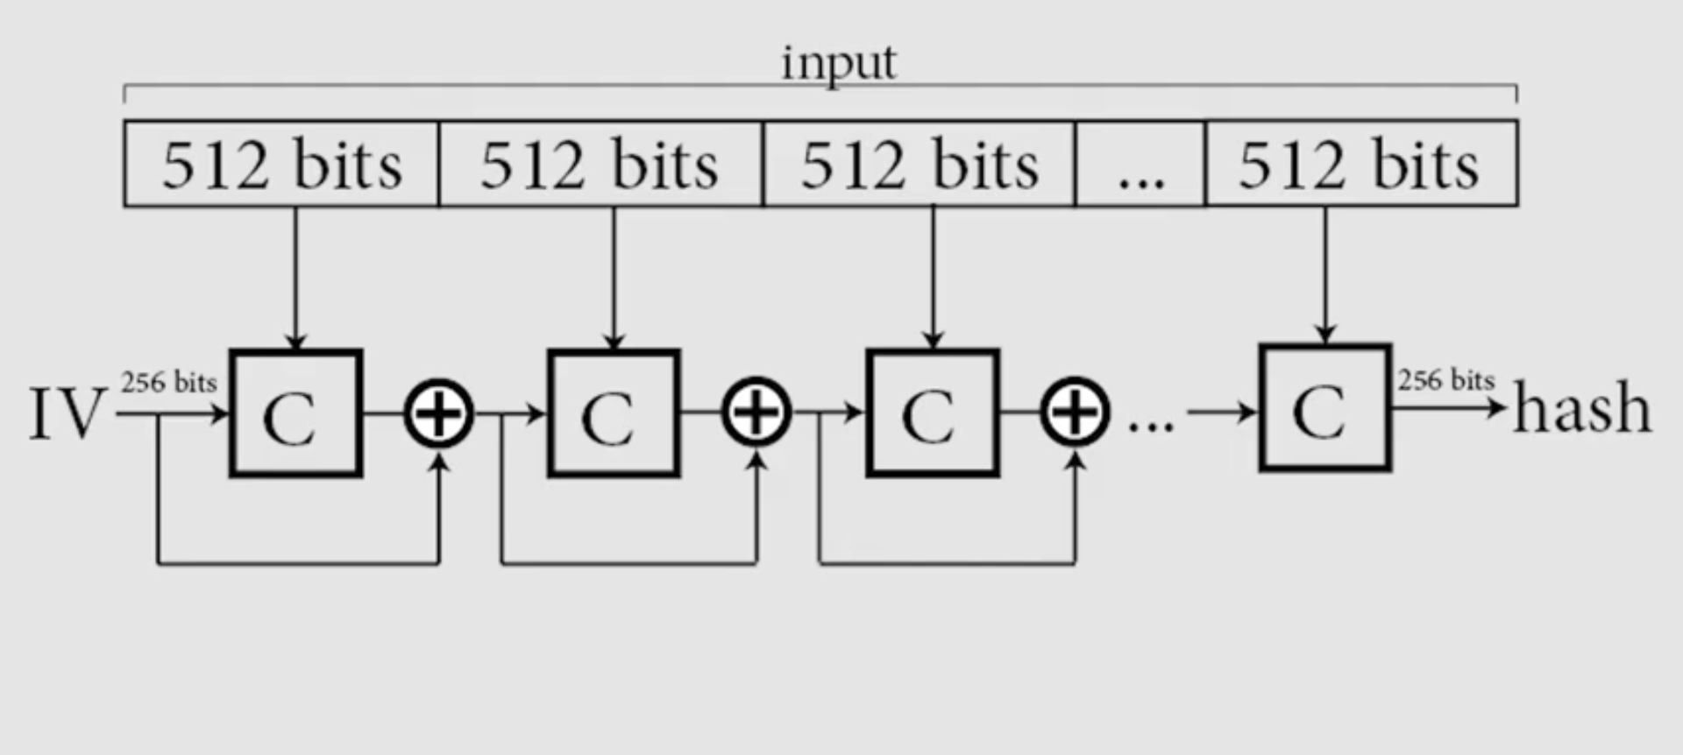
Construction de MERKLE-DAMGARD
IV: le Vecteur d’Initialisation
C: fonction de compression qui utilise un algorithme de chiffrement par bloc par exemple DES

Slide 63
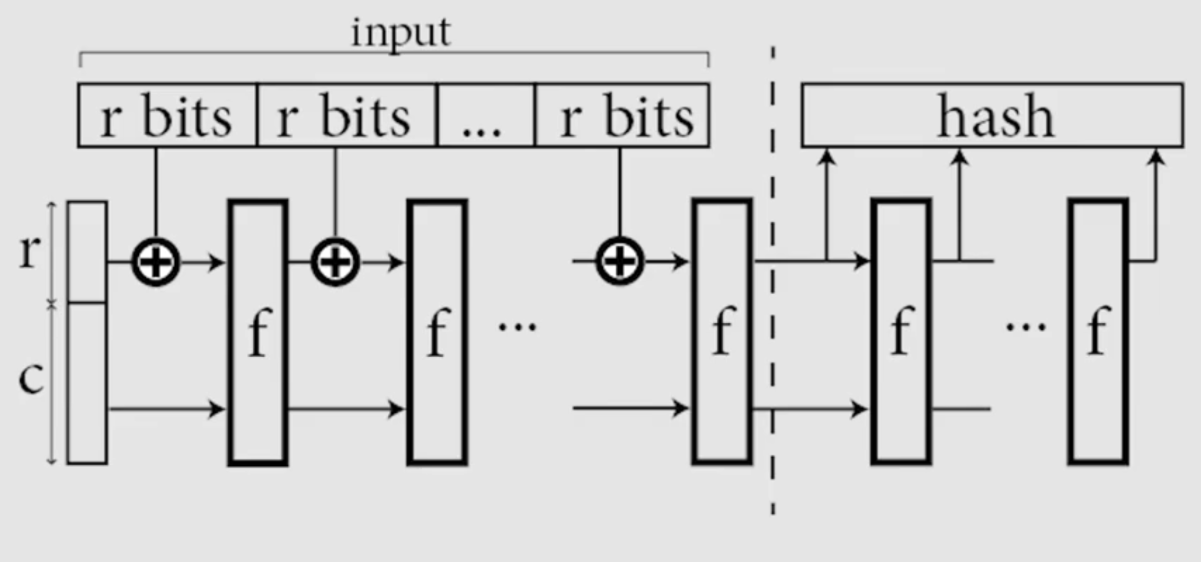
Construction de KACCAK (Construction de L’éponge)

